Slide 1
Fase 2 Análise Descritiva e Exploratória dos Dados
Unidade Curricular: Métodos Estatísticos
Docente: Dina Salvador
Trabalho realizado por:
Miguel Rôlo, nº 202002205
Mauro Amaro, nº 202000905
Rafael Cavalinhos, nº 202002107

Slide 2
Análise Descritiva e Exploratória de Dados
A Análise Descritiva e Exploratória de Dados é a etapa inicial da análise estatística, em que se resumem e interpretam os dados recolhidos, com o objetivo de compreender as suas principais características, padrões e tendências, sem formular hipóteses ou tirar conclusões definitivas.
Esta análise inclui:
Cálculo de medidas estatísticas (como média, mediana, moda, desvio padrão, variância, quartis);
Construção de tabelas de frequências;
Representações gráficas (histogramas, diagramas circulares, gráficos de barras, etc.);
Identificação de valores extremos (outliers) ou possíveis erros.

Slide 3
Variáveis escolhidas para análise
Entre as variáveis presentes no dataset, estas foram as 4 escolhidas para proceder à análise descritiva e exploratória de dados:
Escola (school) – Variável Qualitativa Nominal;
Horas de Estudo (studytime) – Variável Qualitativa Ordinal;
Faltas (absences) – Variável Quantitativa Discreta;
Idade (age) – Variável Quantitativa Contínua;

Slide 4
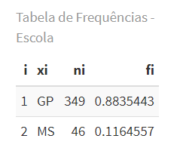
Variável “Escola” – Tabela de Frequências

Slide 5
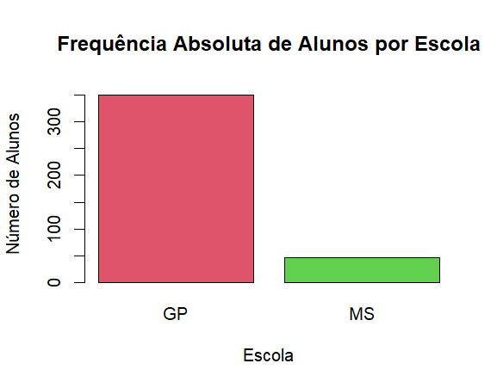
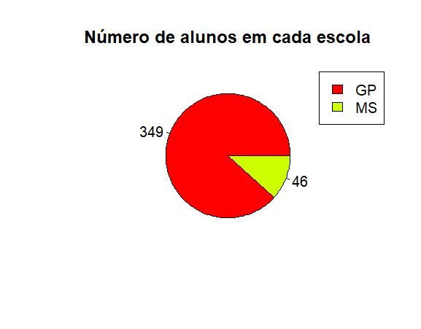
Variável “Escola” – Gráficos

Slide 6
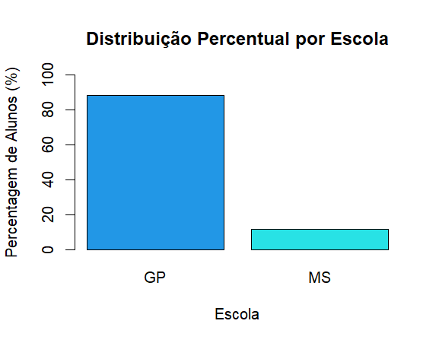
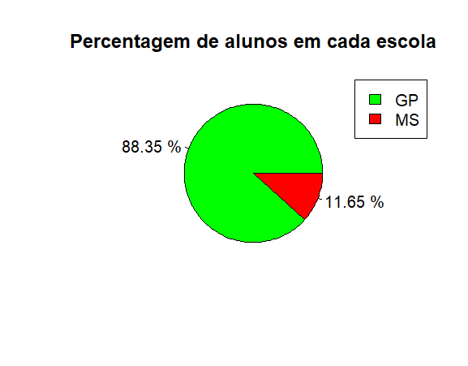
Variável “Escola” – Gráficos

Slide 7

Variável “Escola” – Medidas Estatísticas
Tendo em conta que a variável Escola (school) é uma variável qualitativa, só é possível calcular a sua moda. Foi corrido o seguinte comando no R Studio:
O resultado deste comando mostrou-nos que a moda é “GP”. Esta moda é unimodal.

Slide 8
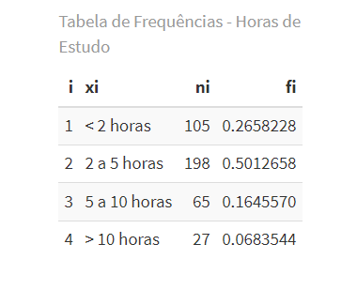
Variável “Horas de Estudo” – Tabela de Frequências

Slide 9
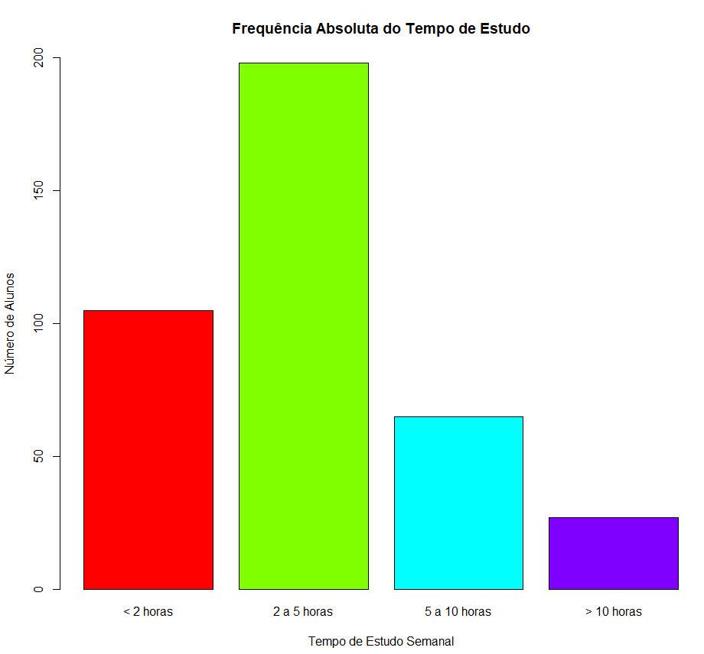
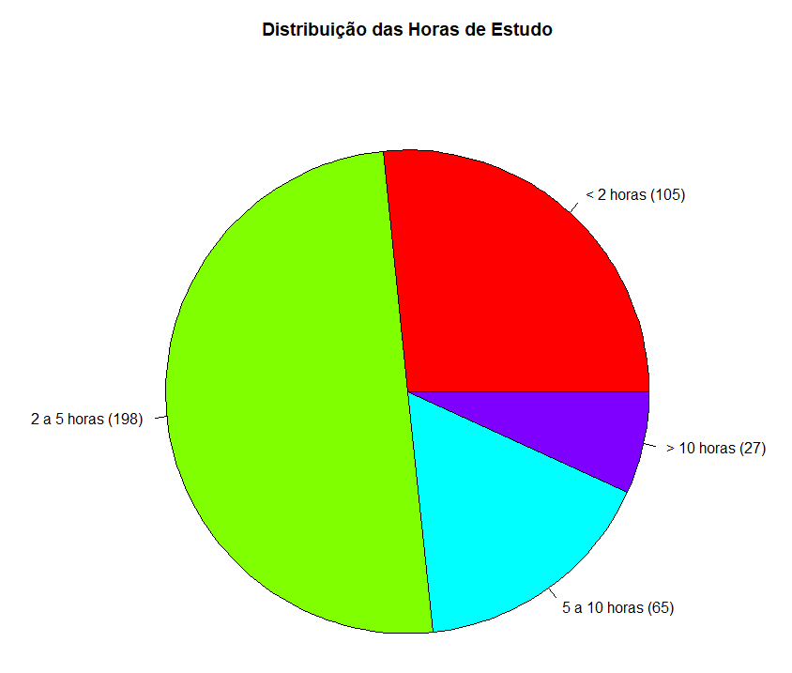
Variável “Horas de Estudo” – Gráficos

Slide 10
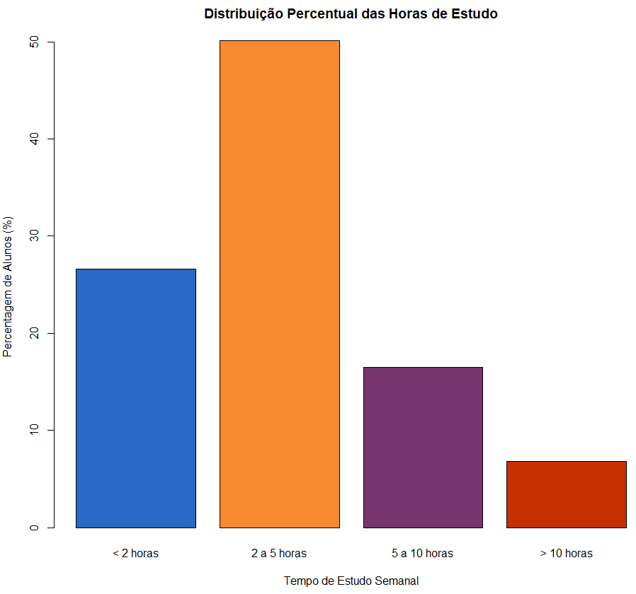
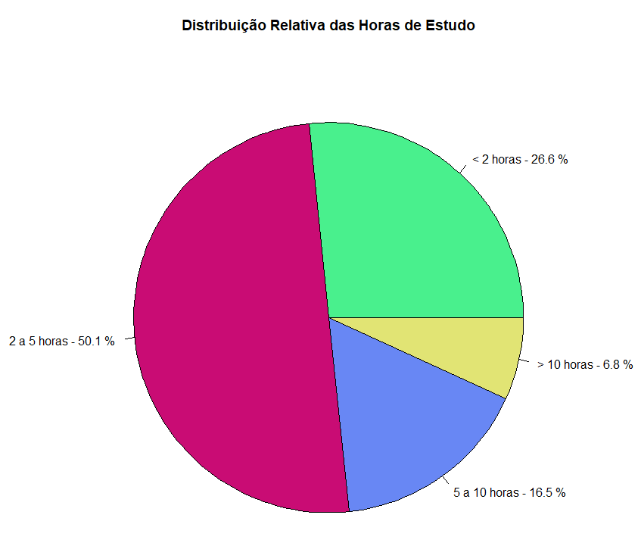
Variável “Horas de Estudo” – Gráficos

Slide 11

Variável “Horas de Estudo” – Medidas Estatísticas
Tendo em conta que a variável Horas de Estudo (Study Time) é uma variável qualitativa ordinal, não é possível calcular a sua média, porém .
Para a moda foi corrido o seguinte comando no R Studio:
O resultado deste comando mostrou-nos que a moda é “2 a 5 horas”. Esta moda é unimodal.

Slide 12
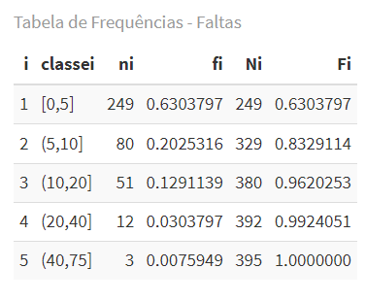
Variável “Faltas” – Tabela de Frequências
Nesta variável, como existem demasiados valores distinto, optámos por definir classes. As amplitudes das classes foram definidas de maneira personalizada, visto que grande parte dos dados se concentram nas primeiras 2 classes.

Slide 13
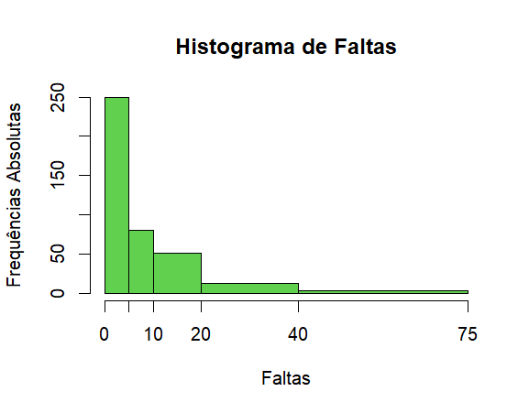
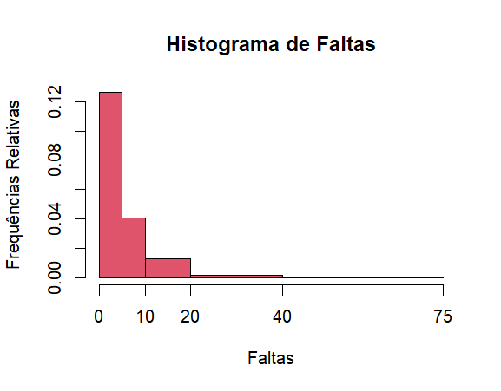
Variável “Faltas” – Gráficos

Slide 14
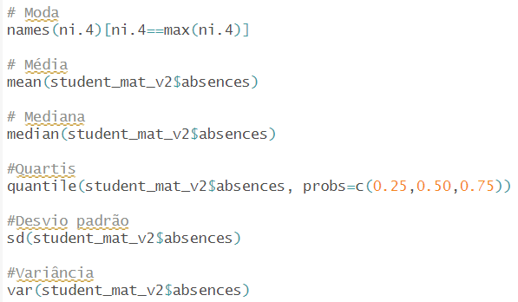
Variável “Faltas” – Medidas Estatísticas
Tendo em conta que a variável Faltas (absences) é uma variável quantitativa discreta, é possível calcular a sua moda, média, quartis, mediana, desvio-padrão e variância.
Foram corridos os seguintes comandos no R Studio:

Slide 15
Variável “Faltas” – Medidas Estatísticas
Os resultados dos comandos foram:
Moda: 0 faltas (unimodal)
Média: 5.708861 faltas
Mediana: 4 faltas
Quartis: 25% -> 0 | 50% -> 4 | 75% -> 8, faltas
Desvio padrão: 8.003096 faltas
Variância: 64.04954 faltas²

Slide 16
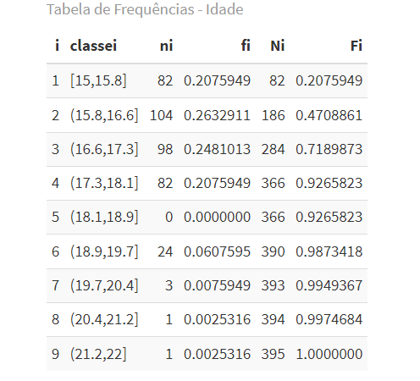
Variável “Idade” – Tabela de Frequências

Slide 17
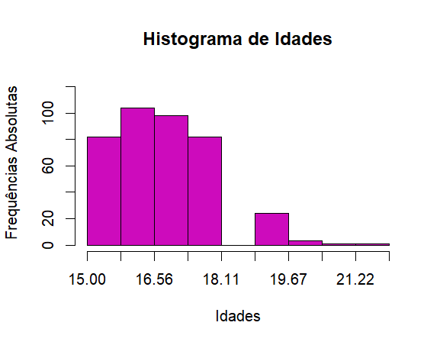
Variável “Idade” – Gráficos

Slide 18
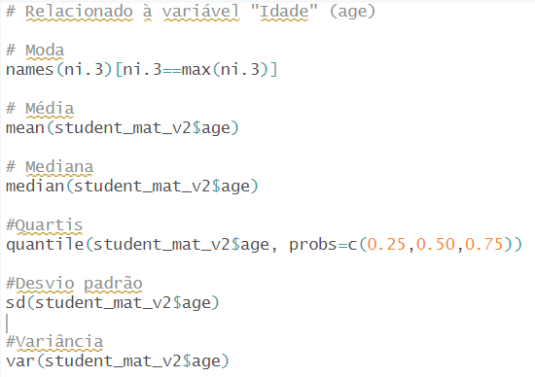
Variável “Idade” – Medidas Estatísticas
Tendo em conta que a variável Idade (age) é uma variável quantitativa contínua, é possível calcular a sua moda, média, quartis, mediana, desvio-padrão e variância.
Foram corridos os seguintes comandos no R Studio:

Slide 19
Variável “Idade” – Medidas Estatísticas
Os resultados dos comandos foram:
Moda: 16 anos (unimodal)
Média: 16.6962 anos
Mediana: 17 anos
Quartis: 25% -> 16 | 50% -> 17 | 75% -> 18 anos
Desvio padrão: 1.276043 anos
Variância: 1.628285 anos²

